Slide 1




Seminar Proposal
Sistem Pelayanan Pengurusan Izin Dokumen Kapal Kantor Kesyabandaran dan Otoritas Pelabuhan Tanjung Wangi Berbasis Android
Pendahuluan
Tinjauan Pustaka
Pembahasan
Laila Oktafiani Damayanti_361655401017
Program Studi D3 Teknik Informatika

Slide 2

Segala faktor yang mempengaruhi sejak kapal dirancang sampai tidak digunakan kembali harus memiliki dokumen yang sah diatur dalam Peraturan Pemerintah Nomor 51 Tahun 2002 tentang Perkapalan.
Kepengurusan Dokumen dikenakan Tarif PNBP sesuai dengan Peraturan Pemerintah No.15 Tahun 2016 yang berlaku pada Kementrian Perhubungan.
Latar
Belakang
Segala kegiatan pelayanan publik memerlukan perkembangan dan pembaruan seiring dengan kemajuan teknologi

Slide 3

RUMUSAN MASALAH
Dapat mengurangi kemungkinan adanya pungutan liar dalam mengurus perizinan
Bagaimana merancang aplikasi pelayanan publik yang melakukan pengurusan izin berbasis android
MANFAAT
Bagaimana aplikasi dapat membantu pemohon dalam kepengurusan izin dokumen kapal
Bagi pemohon Memberikan kemudahan untuk memperoleh informasi dan mempersingkat waktu pengurusan perizinan.
TUJUAN
Memudahkan pemohon dalam pengurusan izin tanpa harus datang ke pelayanan publik Kantor Kesyabandaran dan Otoritas Pelabuhan Tanjung Wangi.
Bagi petugas pelayanan Membantu mengelola data yang diajukan pemohon.

Slide 4

Struktur
Menu

Slide 5
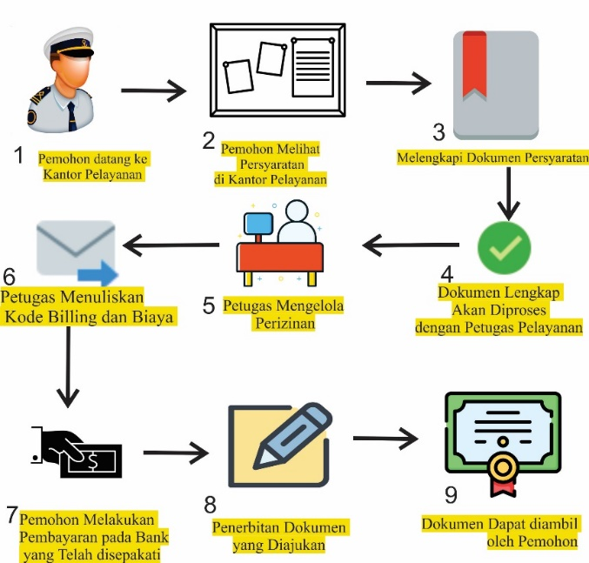
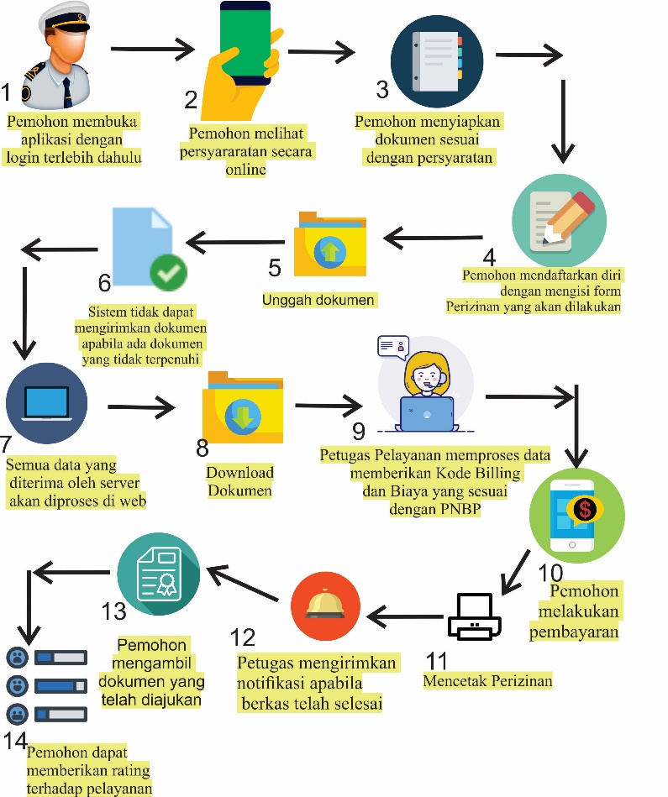
Gambaran Umum
Gambaran Diusulkan

Slide 6
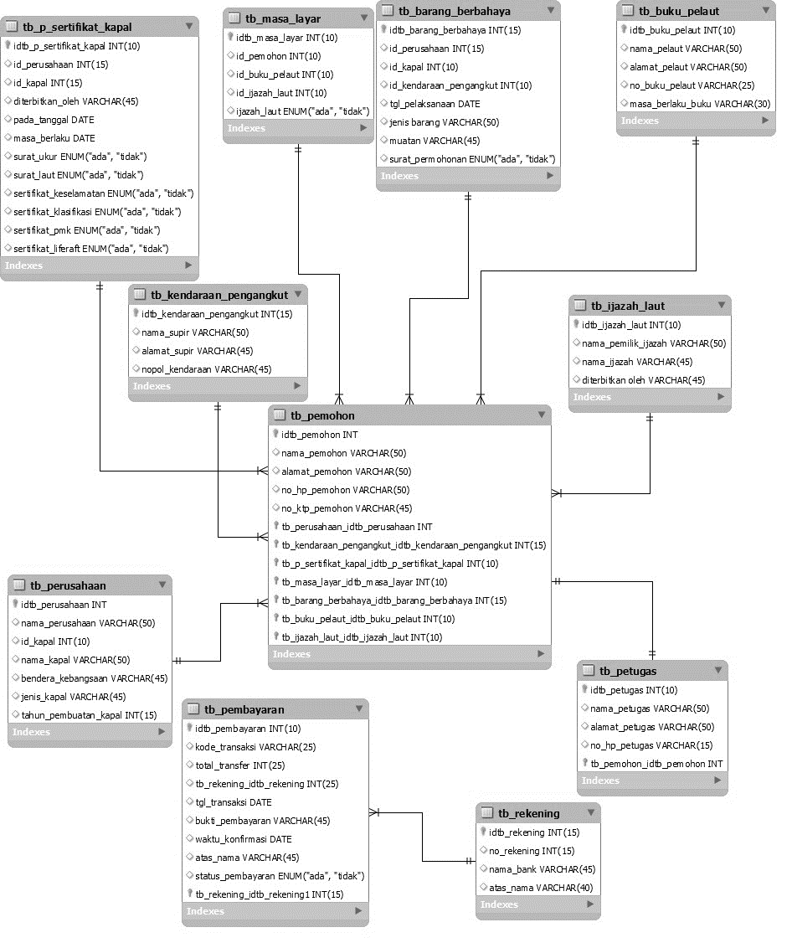
Entity Relationship Diagram(ERD)

Slide 7
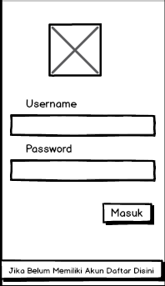
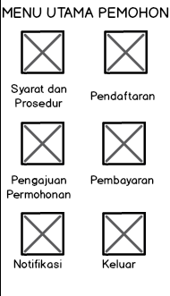
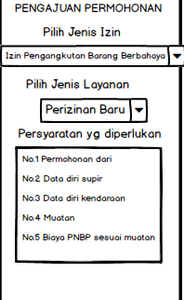
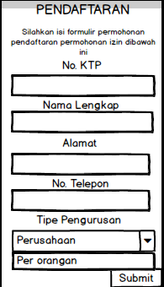
Mockup

Slide 8
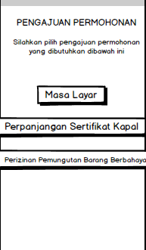
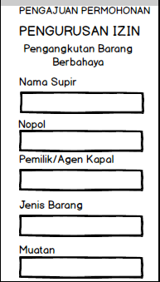
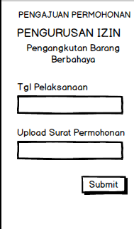
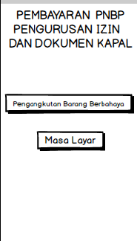

Slide 9


